Slide 1
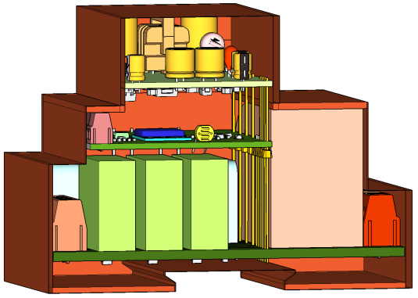
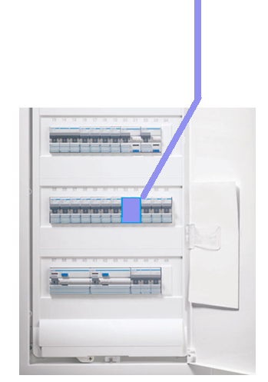
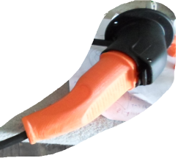
Sales Pitch der
Abacus eWall
Warum ist das BEV-DLM-Lademodul-Mietkauf-System die heisseste Geschäftsidee seit der Erfindung der Glühbirne?

Slide 2
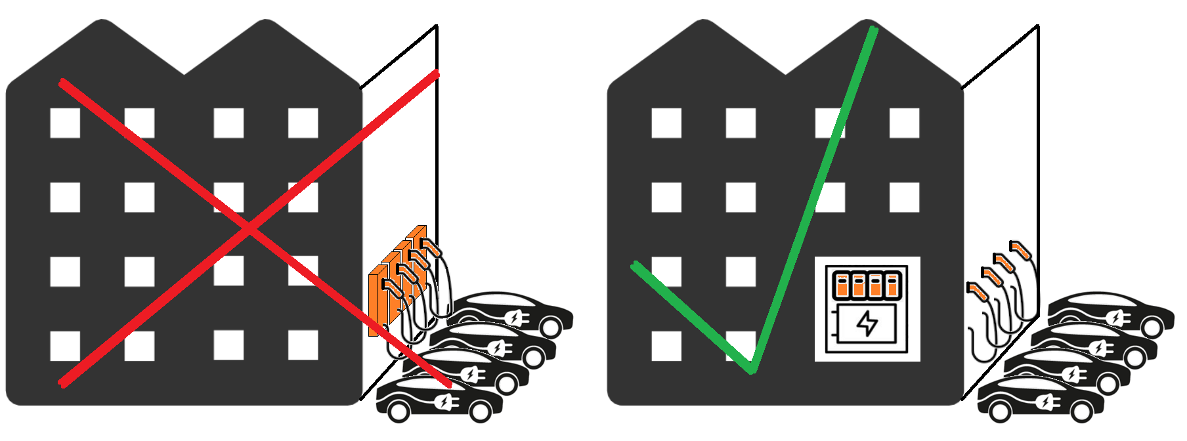
Weil
der CO2 Ausstoss unsere Welt vernichtet und die Politik handelt, indem sie:
  die Produktion gerne wieder in D angesiedelt sieht
  (Ukraine, China, Lockdowns, Lieferverzögerungen, Wissens/Branchenverlust s. Solar an China)
  E-Autos subventioniert
  Ladeboxen subventioniert (Bund ca 1mio Stk an privat, derzeit an gesch., +Länder, +E-Werke, etc)
  der BEV-Anteil von derzeit 1,3% (Statista) auf 100% wachsen MUSS
  (wir wären also dumm, an einem staatlich verordneten jedoch noch ungeordneten Markt [grösster Player: Heidelberger Druck ca. 20% Marktanteil], der um ca 10000% wachsen muss, nicht teilzunehmen)
wir besten Wissens die Einzigen sind, die eine patentierte ladeboxfreie DLM-Ladelösung anbieten, die einzige Lösung für sofortige durchgängige Installation bei Nutzung vieler Ports in evtl erst ein paar Jahren.

Slide 3
Herkömmliches vs. ladeboxfreie DLM-Ladelösung:
Bisherige Systeme taugen für EFH (1/3-Anteil in D) als Einzellösungen; MFH (1/3 2-7 Whg/Gebäude in D, 1/3 >8Whg/Gebäude in D) damit auszustatten macht bei der geringen BEV-Marktdurchdringung jedoch kaum Sinn, weil vor dem PKW installierte Boxen Gefahren unterliegen:
Weichmacher zieht durch UV, Risse lassen Feuchtigkeit, Staub und Insekten auf Zeit eindringen
Vandalismus und Diebstahl, daher muss die Versicherungsprämie bald steigen.
Eine ladeboxfreie DLM-Mietkauf-Ladelösung dagegen bietet:
dynamischen Schutz gegen Überlastung des Hausstromanschlusses, sehr wichtig bei MFH, die meisten herkömmlichen Boxen bieten überhaupt keinen Gebäudestromüberlastungsschutz an.
Schutz gegen Feuchtigkeit, Staub, Insekten, Vandalismus und Diebstahl, da Installation des Lademoduls im Sicherungskasten im Elektroraum, ohne steigende Versicherungsprämien da nur die Ladepistole am Stellplatz hängt
Einnahme allfälliger Subventionen durch sofortige Aktivierung der Anlage in der Bilanz ohne Gefährdung der teuren Elektronik; bei mtl. Zahlung von bspw. 193€ für 50 LP bei einem 15 Jahresvertrag und Subvention von 900€/LP wären 45000€- Systemnutzungskosten der Wohnungsgemeinschaft von 193€x180Monate=34740€, also noch 10260€ für die Installation übrig, d.h. u.U gäbe es die gesamte Anlage umsonst, und das Argument gegen BEV wg. fehlender Ladelösung am Stellplatz wäre obsolet.
Dafür zahlt die Politik gerne, damit die BEV Quote schneller steigt

Slide 4
FAZIT:
Je nach Deals mit der Politik/den E-Werken finanziert sich eine solche Anlage zu 100% selbst.
Die vorgeschlagenen Nutzungskosten je Stellplatznutzer iHv 9,95€ sind verglichen mit denen bspw der Münchner Stadtwerke lächerlich gering.
Allein ein Deal mit Vonovia für deren ca 118000 Garagen brächte Monatseinnahmen iHv ca. € 0.45Mio gem. Mietkauf zzgl fast 1.2Mio€ bei 100% BEV Nutzung. Da der Verbrenner-Nutzer die 9.95€ erst beim Umstieg aufs BEV zahlt, hat er auch sicher nichts gegen die „Vorabinstallation“.
Die Systemerhaltungs/Wartungskosten für Abacus sind gering, der grösste Aufwand liegt in der SW-Programmierung, Abrechungstools, Serverkontrolle, Web Site, ca 10% HW-lastig (fertig, s. Bild), 90% SW-lastig (sind wir dran).
Ihre Aufgabe besteht nun darin, die Excel-Zahlen zu hinterfragen und mir Ihr Szenario zu zeigen. Verlieren ist imho unmöglich.
Der Lade-Markt beginnt sich gerade erst zu entwickeln. Er baut sich über Jahre auf, allein das letzte Drittel MFH in Wohntürmen wird Millionen BEV laden müssen, das Modul ermöglicht, was sonst imho kein Unternehmen bieten kann. Ein deutschlandweit agierendes Unternehmen aus NRW will die Installationen übernehmen, für Produktion HW/SW/Server und Einbau beim Kunden ist also gesorgt.
Wichtig ist mir Ihre Vernetzung (Garagenverwaltungen, was kann welcher Bürgermeister tun, Kontakt zu Politikern, Hausverwaltungen wie Vonovia, etc).
Weitere Infos erhältlich von Markus Ulrich, CEO, markus@abacusewall.de

